Slide 1
Redes de Computadores
Sérgio Lopes / 2011

Slide 2

Meios Físicos
Transmissão (multiplexação)
Cabos (cobre, fibra/vidro, ar)
Sinais (electricidade, luz)
Equipamento (routers, switch, repetidor)
Sérgio Lopes / 2011

Slide 3
Multiplexação
Junção de dados num único cabo
Redução de custos
Usado para ligar redes de área alargada
Sérgio Lopes / 2011

Slide 4
M. Divisão de Frequências
Transmissão de vários sinais através do mesmo meio usando frequências diferentes
FDM – Frequency Division Multiplexing
Sérgio Lopes / 2011

Slide 5
M. Divisão de Comp. De Onda
Usado em sistemas ópticos (fibra)
Divisão da transmissão em vários comprimentos de onda diferentes
WDM – Wave Division Multiplexing
Sérgio Lopes / 2011

Slide 6
M. Divisão de Tempo
Divisão por tempo em que a transmissão faz uso de todo o meio durante um determinado período de tempo
Utilização exclusiva durante o tempo atribuído
TDM – Time Division Multiplexing
Sérgio Lopes / 2011

Slide 7
Sinais
Analógico
  Valores contínuos
Digital
  Valores discretos
Uso de electricidade, luz ou radiação electromagnética
Sérgio Lopes / 2011

Slide 8
Codificações
Formas de representar informação em sinais analógicos ou digitais
  NRZ-L
  NRZI
  Manchester
  Manchester Diferencial
Sérgio Lopes / 2011

Slide 9
Amplitude
Variação da oscilação do sinal
  Pico-a-pico (máximo-a-mínimo)
  Pico (zero-a-máximo)
Sérgio Lopes / 2011

Slide 10
Frequência
Número de repetições por unidade de tempo
Sérgio Lopes / 2011

Slide 11
Comprimento de Onda
Distância até à próxima repetição de uma forma de onda, ou distância entre dois picos ao mesmo nível
Sérgio Lopes / 2011

Slide 12
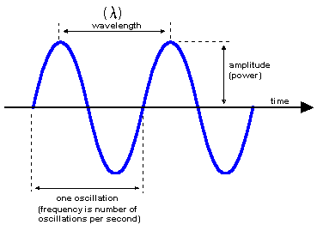
Exemplo
Sérgio Lopes / 2011

Slide 13
Detecção de Erros
Somas de controlo
  BI, contribuinte
Algoritmos de hashing
  MD5
  CRC (8, 16, 32, 64, etc)
Verificação de bit de paridade
  Ex: 0100110 → (1)0100110
Sérgio Lopes / 2011

Slide 14
Fluxo de Dados
Controlo das transmissões para contornar as diferentes “formas de falar”
Uso de buffers e atrasos de transmissão
Provoca perda de largura de banda (sub-utilização da rede)
  Stop-and-Wait: Emissor envia 1 pacote e espera 100ms, logo 10 pacotes/segundo, cada pacote são 100bytes, resulta uma taxa de 8000bps, se a rede for de 200Kbps então só 4% da rede é usado.
Sérgio Lopes / 2011

Slide 15
Janela Deslizante
Juntar pacotes num conjunto pré-acordado (janela) e enviar os pacotes sem confirmação
Receber confirmação apenas após esgotar a janela de transmissão
Melhor aproveitamento da rede
Sérgio Lopes / 2011

Slide 16
Componentes Físicos da Rede
Cabos de ligação em (passivo):
  Cobre
  Fibra (plástico ou quartzo)
  Ar (wireless)
Equipamento activo:
  Router
  Switch
  Hub
  Ponte
  Repetidor
Sérgio Lopes / 2011

Slide 17
Cabos
Transportam os sinais de um local a outro
São afectados por:
  Distância
  Atenuação (aumenta com a distância)
  Interferências externas
Podem ser blindados ou simples, de cobre ou fibra
Sérgio Lopes / 2011

Slide 18
Cabos de Cobre
(Re)utilização das redes de telefone
Cabos simples (com ou sem blindagem)
Cabos de pares entrançados
  UTP (unshielded)
  STP (shielded)
  S/UTP (screen)
Definidos em categorias, 1 a 6
Sérgio Lopes / 2011

Slide 19
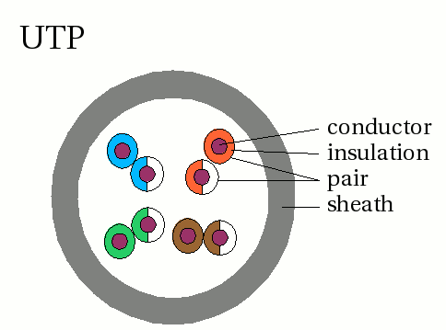
UTP
Sérgio Lopes / 2011

Slide 20
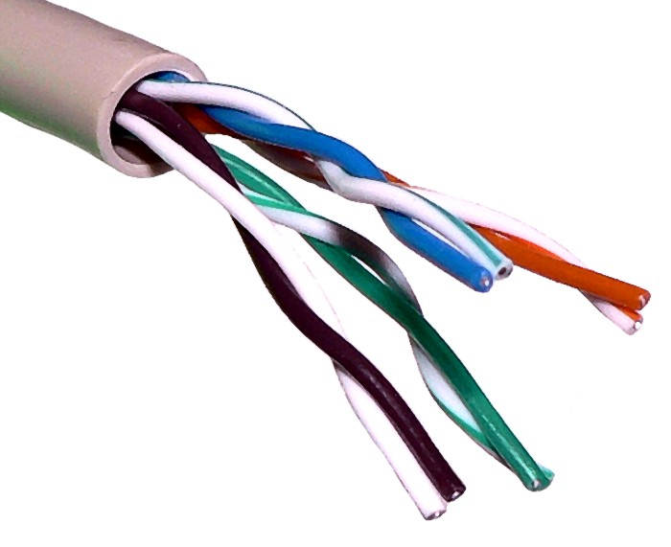
UTP
Sérgio Lopes / 2011

Slide 21
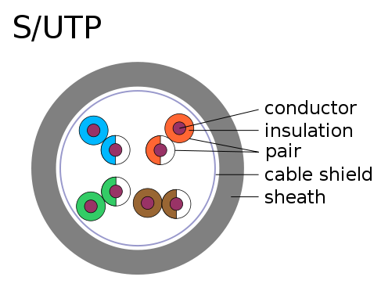
S/UTP
Sérgio Lopes / 2011

Slide 22
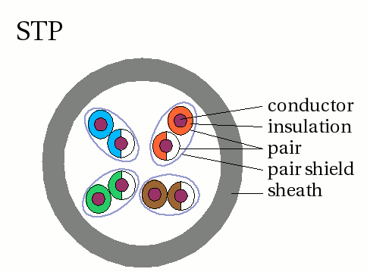
STP
Sérgio Lopes / 2011

Slide 23
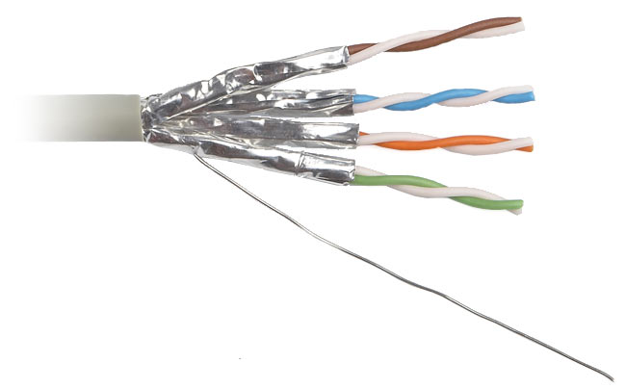
STP
Sérgio Lopes / 2011

Slide 24
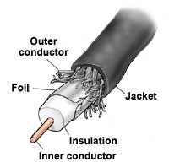
Cabo Coaxial
Menos usado, mais frequente na TV por cabo
Sérgio Lopes / 2011

Slide 25
Coaxial vs. UTP
Coaxial
  Maior distância
  Imunidade ao ruído
  Instalação cara comparando com os UTP
  Maior manutenção
UTP
  Instação fácil e cabo pequeno
  Maior NEXT
  Menores distâncias
Sérgio Lopes / 2011

Slide 26
Degradação de Sinal
Internos
  Resistência, capacitância e indutância
  NEXT e FEXT
Externos
  EMI, RFI
Sérgio Lopes / 2011

Slide 27
Perdas por Retorno
Idealmente o sinal enviado seria o sinal recebido no destino
As falhas físicas dos cabos reflectem os sinais para o emissor
Causam distorção dos sinais
Sérgio Lopes / 2011

Slide 28
Efeitos da Atenuação
Nível de Sinal Inicial
Nível de Sinal à Chegada
Distância
Sérgio Lopes / 2011

Slide 29
Classificações
Coaxial
  10Base2 – Ethernet fina
  10Base5 – Ethernet grossa
UTP
  10Base-T – 10Mbps
  100Base-TX – 100Mbps
  1000Base-T – 1Gbps
Sérgio Lopes / 2011

Slide 30
Cabos de Fibra
De quartzo ou plástico (de vários tipos)
Também é limitada pela distância
Não sofre interferências magnéticas
Mais frágil e caro que cobre (não aceita curvas ou torções)
Sérgio Lopes / 2011

Slide 31
Cabos de Fibra
Multimodo:
  Step Index ou Graded Index
  Usa LED
  Redes menores (prédios ou in-campus)
Modo único:
  Usa Lazer
  Transmissões de longa distância
Sérgio Lopes / 2011

Slide 32
Cabos de Fibra - Funcionamento
A luz é injectada no núcleo da fibra viajando em zig-zag por meio de reflexões na superfície da bainha.
Os raios precisam incidir com um ângulo superior ao ângulo crítico senão são perdidos por absorção
Sérgio Lopes / 2011

Slide 33
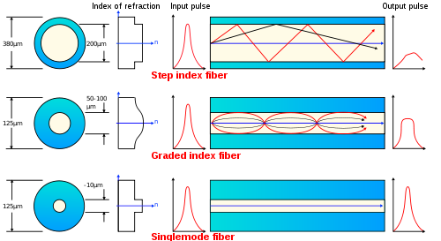
Cabos de Fibra
Sérgio Lopes / 2011

Slide 34
Cabos de Fibra - Video
http://www.youtube.com/watch?v=evSgbe6sBv4
(vídeo 2)
Sérgio Lopes / 2011

Slide 35
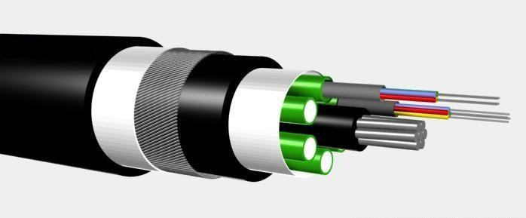
Cabos de Fibra
Sérgio Lopes / 2011

Slide 36
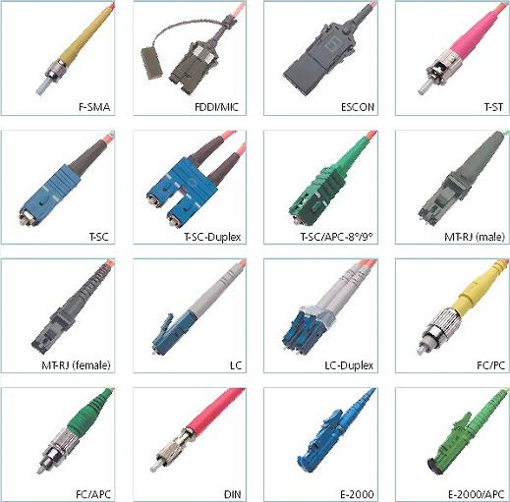
Cabos de Fibra - Conectores
Sérgio Lopes / 2011

Slide 37
Cabos de Fibra - Video
http://www.youtube.com/watch?v=llI8Mf_faVo
(vídeo 1)
Sérgio Lopes / 2011

Slide 38
Ar
Micro-ondas
  2 a 30GHz, 3Km, 2 a 10Mbps
  Elevado atraso e largura de banda de 500Mhz em Terra-Satélite
Rádio (telefones)
Infra-vermelhos (boxes tipo meo)
Laser
  Linha de visão
  Largura de banda elevada: 622Mbps a 3Km
Sérgio Lopes / 2011

Slide 39
Equipamento Activo
Dispositivos que não criam comunicação
Permitem criar tipologias de rede diferentes
São parte fundamental das redes
Podem ser inteligentes (routers) ou não ter capacidade de processamento (repetidores)
Sérgio Lopes / 2011

Slide 40
Router
Responsável por encaminhar os pacotes
Permite a separação das redes
Permite a sub-divisão e sub-endereçamento
Sérgio Lopes / 2011

Slide 41
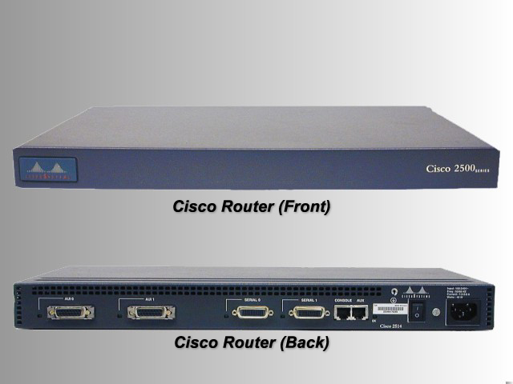
Router
Sérgio Lopes / 2011

Slide 42
Switch
Trabalham em full-duplex
Possuem buffers
Ajudam a segmentar a rede
Sérgio Lopes / 2011

Slide 43
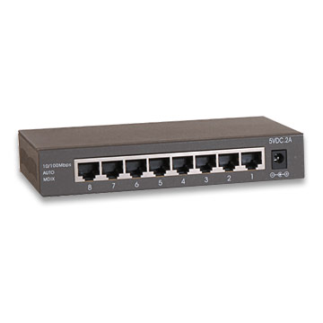
Switch
Sérgio Lopes / 2011

Slide 44
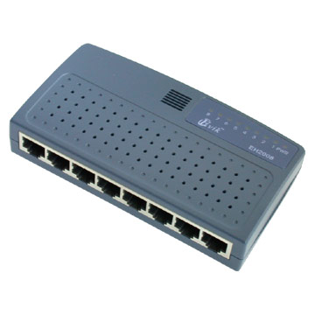
Hub
Permitem a ligação entre vários computadores sem controlo de tráfego
Sérgio Lopes / 2011

Slide 45
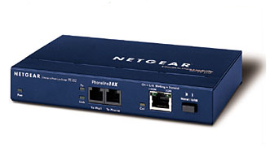
Pontes
Fazem a ligação entre duas redes (routers simples)
Sérgio Lopes / 2011

Slide 46
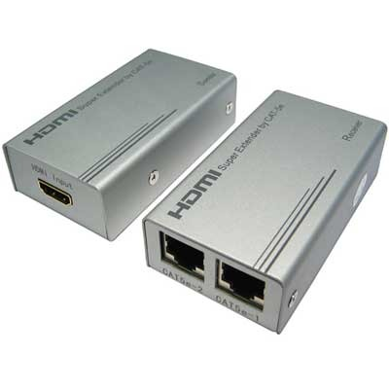
Repetidor
Aumenta a distância que um sinal pode percorrer
Sérgio Lopes / 2011

